Slide 1
Тема
Анализ данных

Slide 2
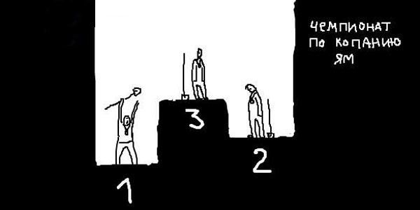
Как всегда…
В: Чем больше ты из этого забираешь, тем больше оно становится. Что это?
О: …

Slide 3
Business Intelligence
Business Intelligence это…
Gartner: пользователецентрический процесс, включающий доступ и исследование информации, ее анализ, выработку интуиции и понимания, которые ведут к улучшенному и неформальному принятию решений

Slide 4
Иными словами…
Процесс
(превращение данных в знания для поддержки принятия решений)
Информационные технологии
(сбор, обработка, консолидация
данных)
Знания
(результат анализа и
консолидации данных)
BI

Slide 5
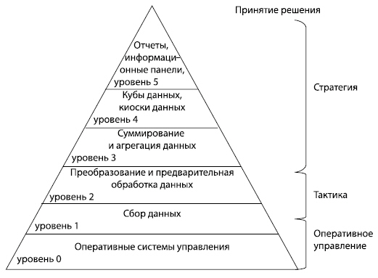
Пирамида информации
Notes:
Уровень оперативной информации. На этом уровне ИТ обеспечивают работу с данными на уровне бизнес-процедур компании. Данные в автоматизированных системах являются хорошо структурированными и детальными. С этими данными работают специалисты компании: бухгалтеры, менеджеры продаж, плановики и т.д.
Уровень тактической информации. На этом уровне ИТ обеспечивают интеграцию данных на уровне бизнес-процессов оперативного управления производством в рамках подразделений компании. С этими данными работают руководители подразделений компании при выполнении ежедневных производственных заданий.
Уровень стратегической информации. На этом уровне ИТ обеспечивают интеграцию данных на уровне бизнес-процессов по направлениям хозяйственной деятельности компании. С этими данными работают аналитики и руководители высшего звена компании, которые готовят стратегические решения развития и деятельности компании на рынке.
Уровень принятия решений. На этом уровне ИТ обеспечивают интеграцию и агрегацию данных на уровне бизнес-процессов компании для руководителей высшего звена компании. Этот уровень обеспечивает информационную поддержку принятия решений

Slide 6
Пирамида анализа
Увеличение потенциала поддержки принятия решений
End User
Принятие решений
Презентация данных
Business
Analyst
Техники визуализации
Data Mining
Data
Analyst
Открытие информации
Извлечение данных
Агрегирование, запросы, отчетность
Предобработка данных/интеграция, хранилища данных
DBA
Гетерогенные источники данных

Slide 7
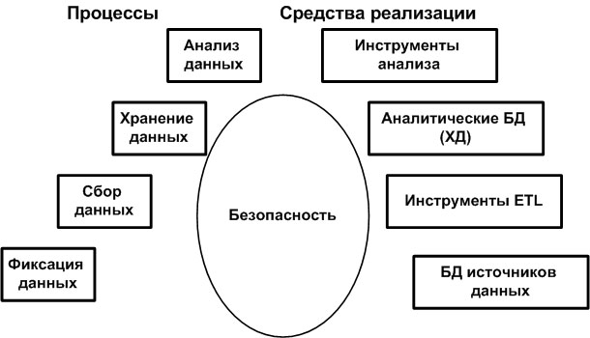
Из чего состоят BI-системы?

Slide 8
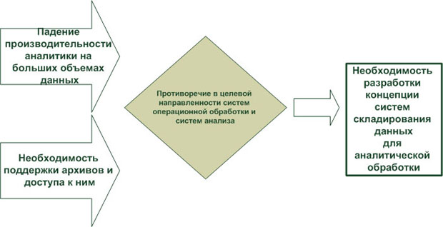
Зачем нужно хранилище данных?

Slide 9
Разница между БД и ХД
 | Системы обработки данных | Системы хранения данных
Частота обновления | Real-time | Periodical
Цель структуриро-вания данных | Обеспечение целостности данных | Обеспечение простоты выполнения запросов
Оптимизация данных | Для обеспечения процесса выполнения транзакций | Для обеспечения процесса выполнения выборки данных

Slide 10
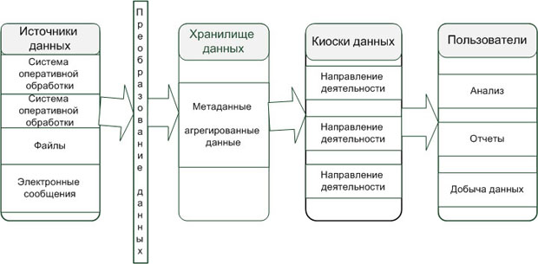
Применение ХД
Notes:
Метаданные. Метаданные представляют собой репозиторий, который играет роль справочника о данных. Он включает терминологию предметной области, сведения об источниках данных, описание источников исходных данных, сведения об алгоритмах обработки исходных данных и т.д.

Slide 11
Способы анализа
OLAP (Online Analytical Processing)
Результат (качество) анализа зависит от человека, использующего систему аналитики
Data Mining
Результат (качество) анализа зависит от математических моделей, используемых в системе

Slide 12
Data Mining – как это происходит?
Изучение предметной области
Создание модельных данных: селекция данных
Очистка данных и предобработка: (до 60% времени!)
Уменьшение размерности данных и трансформации
Выбор алгоритмов Data Mining
Data Mining: поиск интересных паттернов
Оценка паттернов и представление знаний

Slide 13
Data Mining – когда применять?
не предназначен для проверки априорных предположений
нужен, когда природа связей между переменными неизвестна («черный ящик»)
учитывается и сравнивается большое число переменных
для поиска закономерностей используются самые разные методы

Slide 14
Задачи Data Mining
Классификация
Кластеризация
Ассоциация
Последовательность
Прогнозирование
Определение отклонений
Анализ связей
Визуализация

Slide 15





…при этом
Алгоритм | Точность | Масшта-бируе-мость | Интер-претиру-емость | Пригод-ность | Трудо-ёмкость | Разносто-ронность | Быстрота | Популяр-ность
Линейная регрессия
Нейронные сети
Визуализация
Деревья решений
Полиномиальные нейронные сети
k-ближайшего соседа

Slide 16
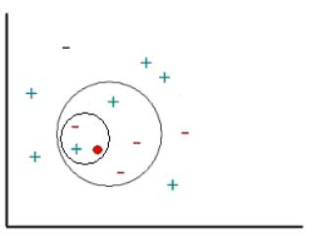
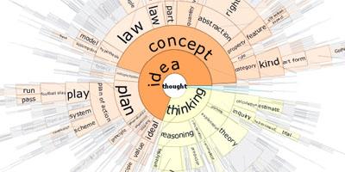
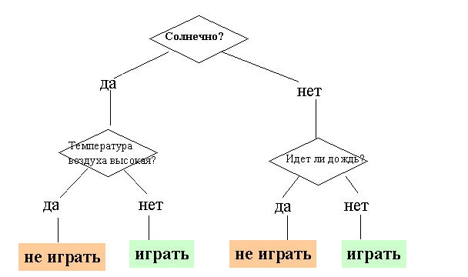
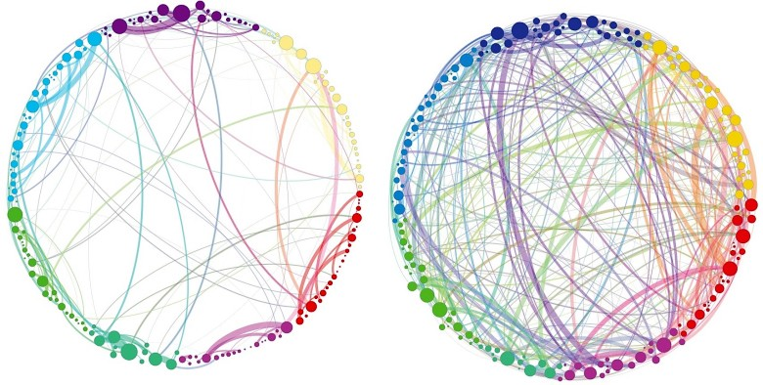
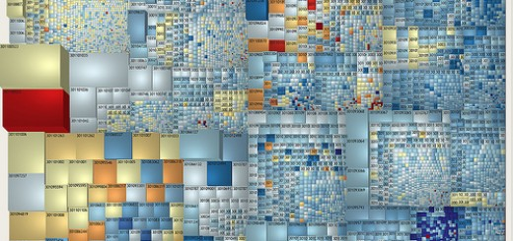
Примеры алгоритмов

Slide 17
…и про что нельзя забывать
Data Mining не может заменить аналитика!
Data Mining имеет ряд существенных сложностей:
Высокие требования к квалификации пользователя
Сложность подготовки данных
Высокий процент бессмысленных результатов
Высокая стоимость
Наличие репрезентативных данных

Slide 18
Разница в подходах
OLAP | Data Mining
Каковы средние показатели травматизма для курящих и некурящих? | Встречаются ли точные шаблоны в описании людей, подверженных травматизму?
Каково среднее соотношение существующих клиентов со счетами бывших клиентов? | Имеются ли характерные портреты клиентов, которые по всей видимости собираются отказаться от услуг связи?
Сколько в среднем совершают покупок по украденной и не украденной карточке | Существуют ли стереотипные схемы покупок для случая мошенничества с карточками?

Slide 19
Если сказать иначе…
Традиционная статистика, OLAP
Проверяют гипотезы, которые заранее сформулированы
Data Mining
Формируют новые гипотезы, обнаруживают неожиданные регулярности в данных, раскрывают hidden knowledge

Slide 20
Проблемы построения BI-систем
Необходимые данные недоступны
Низкое взаимодействие ИТ и пользователей
Отсутствие ясности у конечных пользователей
Данные для принятия решений поступают с задержкой
Несогласованность данных
Недостаточная подробность данных
Данные представляются в неудобных форматах

Slide 21
Проблемы построения BI-систем
Медленная доставка данных
Данные невозможно выгрузить наружу
Низкое качество данных
Преждевременно агрегированные данные
Отвлечение на создание корпоративной модели данных
Использование всех доступных данных в системе

Slide 22
И ещё одна тема
bigdata

Slide 23
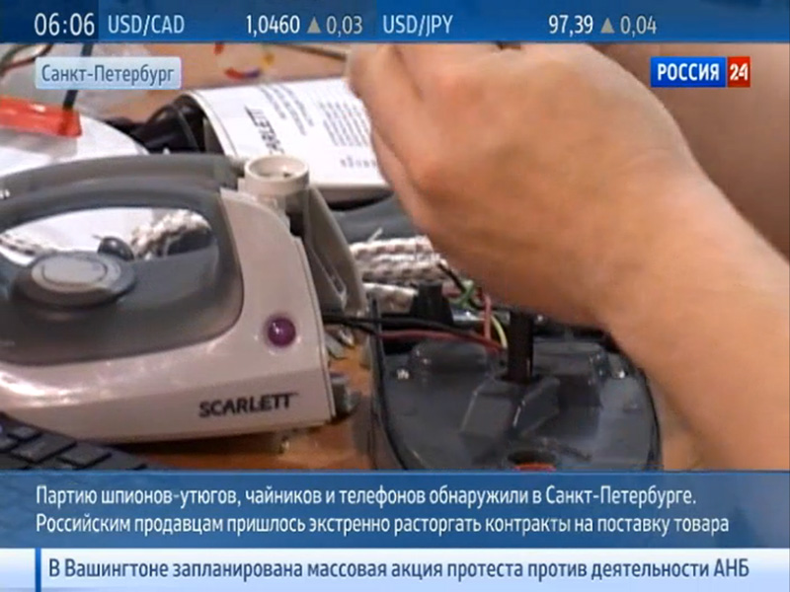
И снова загадка

Slide 24
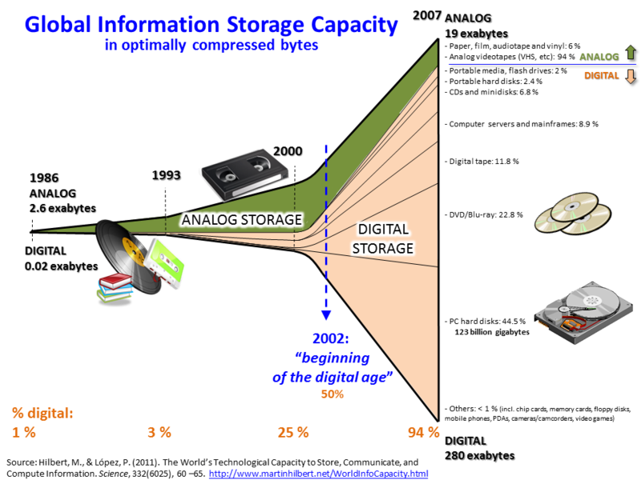
Большие данные

Slide 25
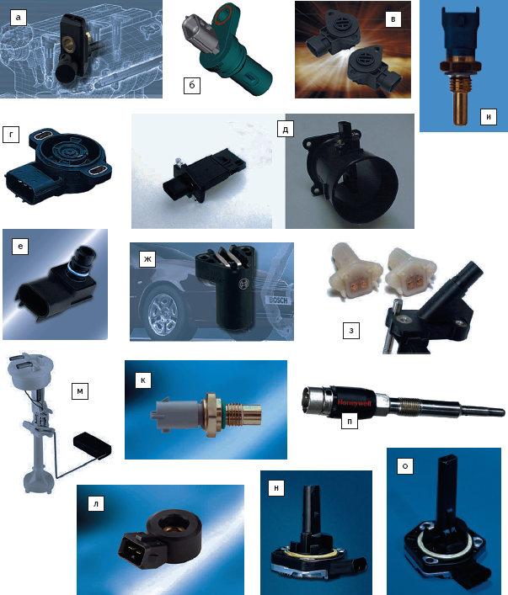
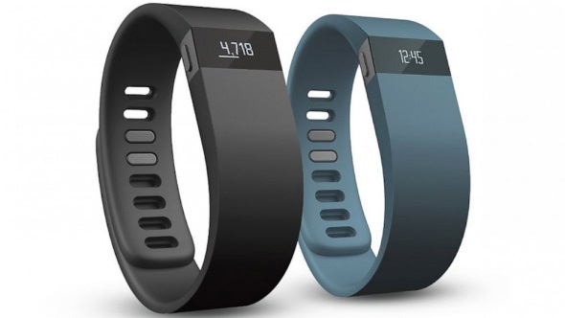
Большие данные - предпосылки
Распространение сенсоров
Увеличение пропускной способности сетей
Развитие беспроводных сетей
Развитие технологий хранения данных (удешевление)

Slide 26
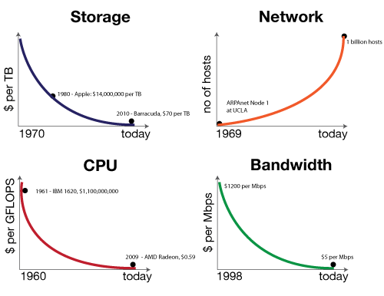
Большие данные - предпосылки

Slide 27
Что же такое «большие данные»?
Комбинация подходов, инструментов и методов обработки структурированных и неструктурированных данных огромных объёмов и значительного многообразия для получения результатов, эффективно воспринимаемых человеком
Большие данные – это такие данные, которыми дорого управлять или из которых сложно извлечь ценность. (Майкл Франклин)

Slide 28
И это не просто «модный тренд»
2007 год – первое упоминание термина bigdata в журнале Nature
2013 год – определение bigdata занесено в Оксфордский словарь английского языка

Slide 29
Отличия от «обычного» BI
 | bigdata | BI
Тип данных | Неструктурированные форматы | «Колонки» и «строчки»
Объём данных | 100+ терабайт | До 100 терабайт
Поток данных | Постоянный приток данных | Статический набор данных
Методы анализа | Машинное обучение | Проверка гипотез
Основная цель | Продукты | Решения

Slide 30
Ключевые свойства больших данных
Volume
…да, размер имеет значение
Variety
…у данных нет постоянной структуры
Velocity
…они очень быстро генерируются
Value
…у них есть реальная бизнес-ценность
Veracity
…они достоверны (!= «белый шум»)
Vicarious
…получены «извне» нашей Компании

Slide 31
Как же их использовать?
BI – формирование знаний, помощь в принятии решений
bigdata – формирование новых продуктов на основе располагаемой информации

Slide 32


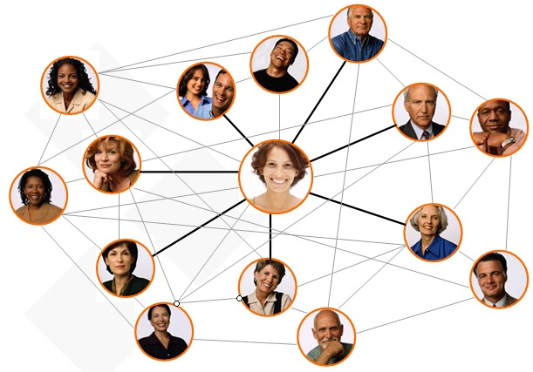
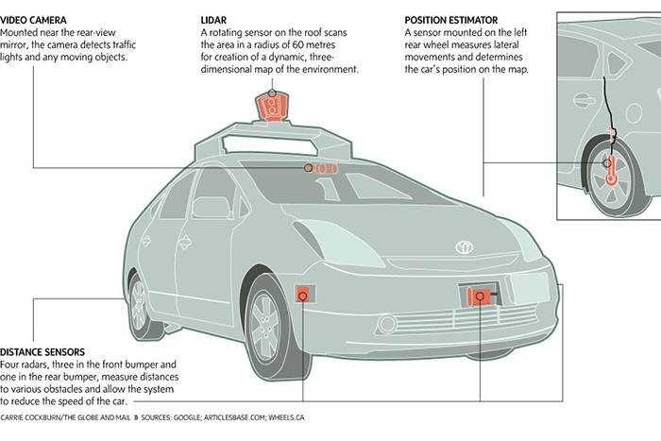


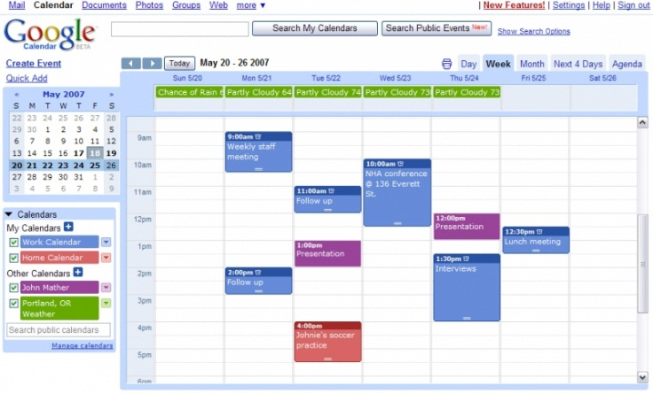
Примеры «на слуху»

Slide 33
А как ещё их можно применить?
Доступ к информации о всех транзакциях по всем банковским картам своих пользователей
Более точные поведенческие модели абонентов, формировать точечные маркетинговые акции для ключевых сегментов

Slide 34
А как ещё их можно применить? (2)
Модуль анализа новостных лент крупных агрегаторов новостей
Возможность управления сетью с проактивной балансировкой нагрузки как между различными участками сети, так и между различными наложенными услугами на сеть

Slide 35
А как ещё их можно применить? (3)
Анализ предпочтений по заказываемому контенту , внедрив у себя технологию DPI
Целевые предложения, сопровождающие вывод на рынок новых продуктов

Slide 36
А как ещё их можно применить? (4)
Постоянная real-time обработка геоинформационных данных, поступающих от абонентского оборудования
Предпочтительные места новых точек взаимодействия с клиентами

Slide 37
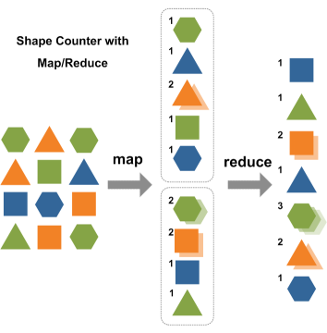

Распространённые технологии
Map: предварительная обработка данных. Для этого один из главный узел (master node) получает входные данные задачи, разделяет их на части и передает рабочим узлам (worker) для предварительной обработки.
Reduce: собирает предварительно обработанные данные. Главный узел получает ответы от рабочих узлов и на их основе формирует ответ.
Набор утилит и библиотек для реализации MapReduce

Slide 38
…и ещё много, много других…
Язык R - язык программирования с динамической типизацией, лидер для решения задач анализа данных в 2012-2013 годах
http://www.r-project.org/
NoSQL (not only SQL) - ряд подходов, направленных на реализацию хранилищ баз данных, имеющих существенные отличия от моделей, используемых в традиционных реляционных СУБД с доступом к данным средствами языка SQL
http://nosql-database.org/

Slide 39
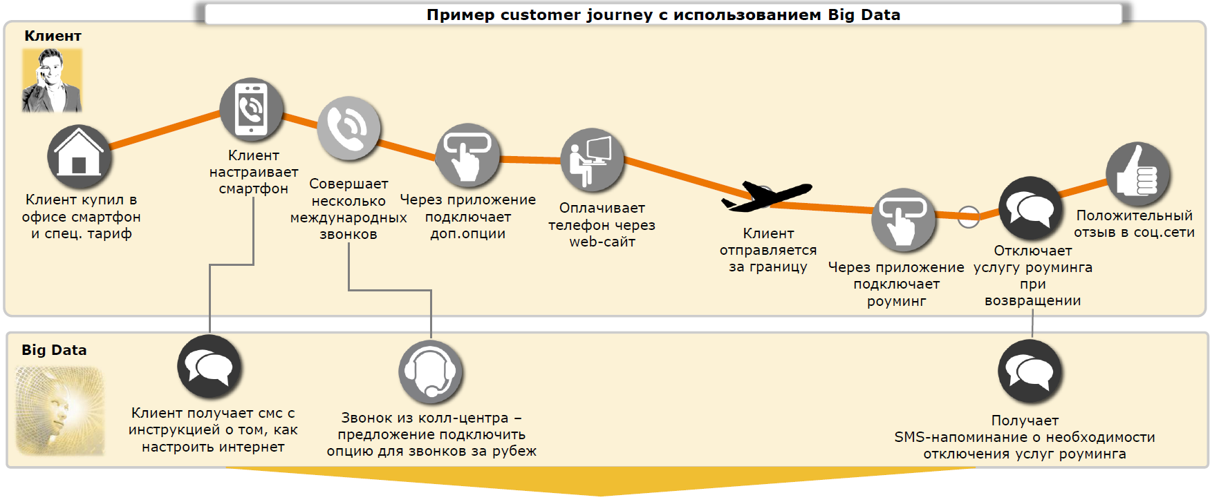
Связь с предыдущими темами

Slide 40
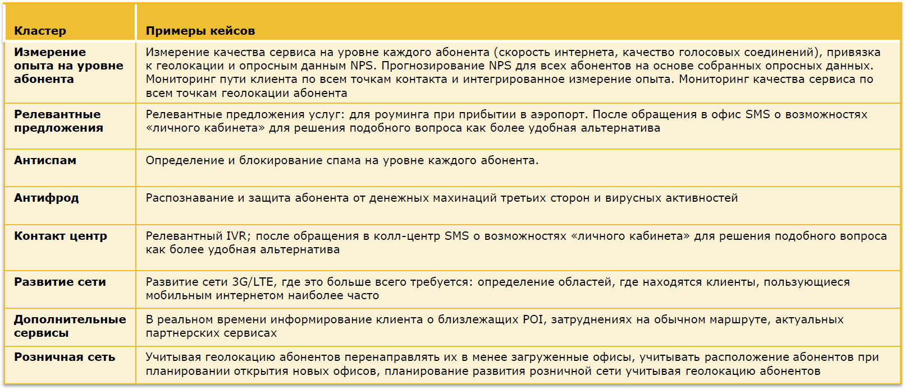
Продолжаем

Slide 41
Как всё это связано вместе?
Big Data
Business Intelligence
Data Mining
Добыча
Просев
Извлечение
Анализ
Неструктурированные/структурированные данные

Slide 42
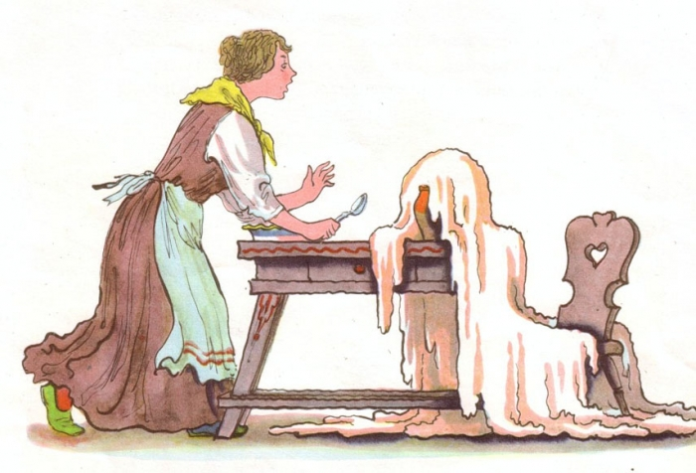
TO BE…
…CONTINUED

